Slide 1
আজকের পাঠে সবাইকে স্বাগতম

Slide 2
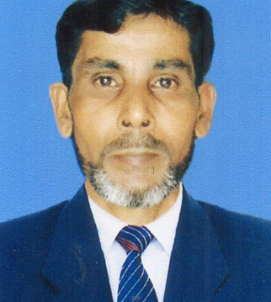
মোঃ আবুল কাশেম
সহকারী শিক্ষক
লাকেশ্বর দাখিল মাদ্রাসা
ছাতক সুনামগঞ্জ
শ্রেনিঃ তৃতীয়
বিষয়ঃবাংলাদেশ ও বিশ্বপরিচয়
অধ্যায়ঃ ১২
সময়ঃ ৪৫ মিনিট
তারিখঃ ০৫/০১/২০২১ ইং

Slide 4
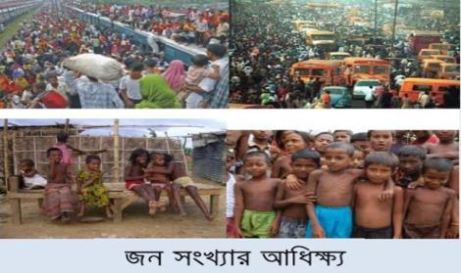

Slide 7
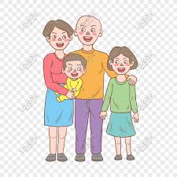
নিচের ছবিগুলো দেখ এবং নাম বল
ছোট পরিবারের সুবিধা

Slide 8
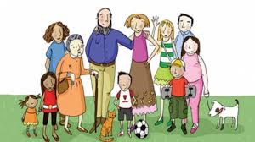
নিচের ছবিতে কী দেখতে পাচ্ছ?
ছোট পরিবার ও বড় পরিবার

Slide 9
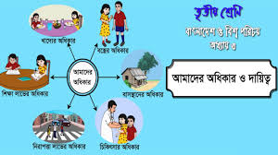
নিচের ছবিগুলো দেখে নাম বল
মৌলিক অধিকার

Slide 10
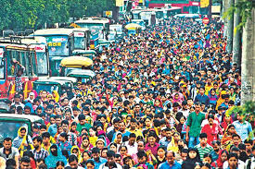
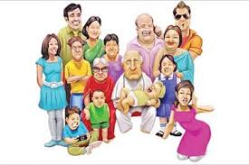
আজকের পাঠ
বাংলাদেশের জনসংখ্যা
পাঠ্যাংশঃ জনসংখ্যা ও পরিবার

Slide 11
শিখনফল
বড় পরিবার ও ছোট পরিবার সম্পর্কে ব্যাখ্যা করতে পারবে;
বড় পরিবার ও ছোট পরিবারের চাহিদা সম্পর্কে বর্ননা করতে পারবে;
বড় পরিবারের অসুবিধা ও ছোট পরিবারের সুবিধা সম্পর্কে বলতে পারবে;

Slide 12
বড় পরিবারঃপরিবার বড় হলে অনেক ধরনের সমস্যা দেখা দিতে পারে।পরিবারের লোকসংখ্যা বেশি হলে সবার চাহিদা পূরন করা যায় না।

Slide 13
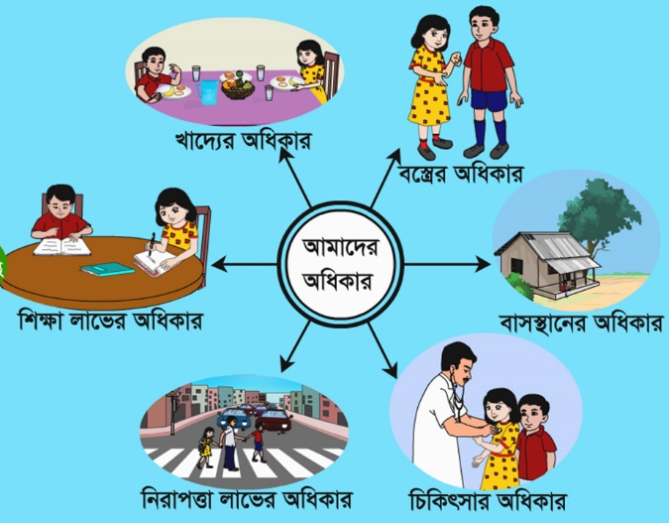
বড় পরিবারের সমস্যাঃ বড় পরিবারে মৌলিক অধিকার খাদ্য,বস্ত্র, বাসস্থান,শিক্ষা ও চিকিৎসা এই চাহিদাগুলো পূরন করা সম্ভব হয় না।

Slide 14
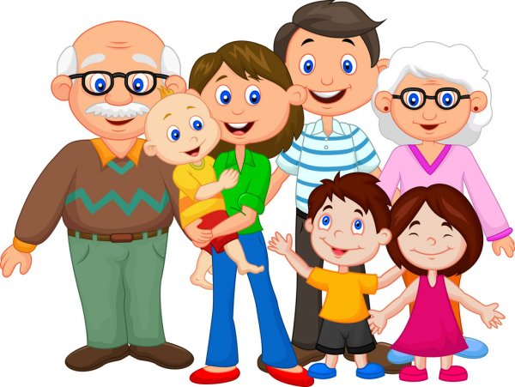
যেসব পরিবারে লোকসংখ্যা বেশি সেখানে ছোট শিশুরা অনেক সময় মা-বাবার সাথে কাজে যায়।ফলে তারা ঠিকমতো মাদ্রাসায় যেতে পারে না।অসুস্থ হলে চিকিৎসা পায় না।ছোট পরিবারে সবার প্রয়োজন মেটানো সম্ভব।

Slide 15
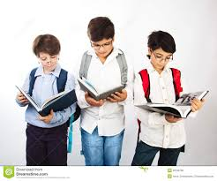
দলীয় কাজ
নিচের বিষয়গুলোতে বড় পরিবার কী ধরনের সমস্যার সম্মুখীন হয়?
খাদ্য
বস্ত্র
বাসস্থান
শিক্ষা
চিকিৎসা

Slide 16
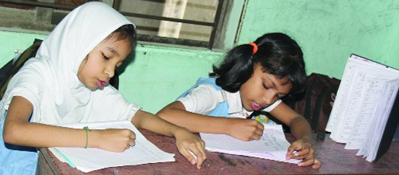
জোড়ায় কাজ
বড় পরিবারের সমস্যাগুলো নিয়ে একটি পোস্টার তৈরি করে শ্রেনিতে উপস্থাপন কর।

Slide 17
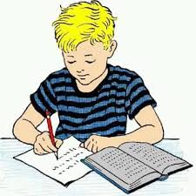
মূল্যায়ন
বড় পরিবারের সমস্যাগুলো কী কী?
ছোট পরিবারের ভাল দিকগুলো কী কী?
পরিবারের লোকসংখ্যা বেশি হলে কোন কোন চাহিদাগুলো পূরন করা সম্ভব হয় না?

Slide 18
বাড়ির কাজ
ছোট পরিবারের ভালো ও বড় পরিবারের মন্দ দিকগুলো নিচের ছক অনুযায়ী খাতায় লিখ।
ভালো দিক | মন্দ দিক

Slide 19
সবাইকে ধন্যবাদ

